Slide 1
ФЕДЕРАЛЬНОЕ КАЗНАЧЕЙСТВО
ФКУ «ЦОКР»
Экспертное сопровождение
контрольно-надзорной функции
Федерального казначейства в 2018 г.
Вопросы планирования экспертиз (исследований)
Директор Федерального казенного учреждения «Центр по обеспечению деятельности Казначейства России»
А.С. Ушаков

Slide 2
ФЕДЕРАЛЬНОЕ КАЗНАЧЕЙСТВО
Отдел организации проведения экспертиз ФКУ «ЦОКР»
ФКУ «ЦОКР»
Для реализации потребностей Федерального казначейства и его Территориальных органов в экспертном сопровождении в 2017 году создан Отдел организации проведения экспертиз ФКУ «ЦОКР».
На сегодняшний день сформирована филиальная сеть Отдела с представительством в каждом Федеральном округе Российской Федерации.
Федеральный округ | Ответственный ООПЭ
Центральный Федеральный округ | ООПЭ ФКУ «ЦОКР» г. Москва
Южный Федеральный округ | ООПЭ МФ ФКУ «ЦОКР в г. Ростове-на-Дону
Северо-Западный Федеральный округ | ООПЭ МФ ФКУ «ЦОКР в г. Санкт-Петербурге
Северо-Кавказский Федеральный округ | ООПЭ МФ ФКУ «ЦОКР в г. Ставрополе
Приволжский Федеральный округ | ООПЭ МФ ФКУ «ЦОКР в г. Казань ООПЭ МФ ФКУ «ЦОКР в г. Нижнем Новгороде
Уральский Федеральный округ | ООПЭ МФ ФКУ «ЦОКР в г. Екатеринбурге
Сибирский Федеральный округ | ООПЭ МФ ФКУ «ЦОКР» в г. Новосибирске
Дальневосточный Федеральный округ | ООПЭ МФ ФКУ «ЦОКР» в г. Хабаровске

Slide 3



ФЕДЕРАЛЬНОЕ КАЗНАЧЕЙСТВО
Экспертное сопровождение
контрольно-надзорной функции Федерального казначейства в 2018
.
ФКУ «ЦОКР»
Письмом Федерального казначейства от 28.12. 2017 № 21-02-03/190 ФКУ «ЦОКР» доведен Сводный перечень предварительных потребностей Федерального казначейства и его территориальных органов в экспертизах
(исследованиях) на 2018 год, состоявший из 340 заявок от 69 Территориальных органов Федерального казначейства
Федеральным казначейством совместно с ФКУ «ЦОКР» произведена оптимизация Сводного перечня, посредством
исключения заявок с менее рискоемкими объектами исследования (экспертизы).
Письмом Федерального казначейства от 27.03.2018 №07-04-05/21-5001 до Территориальных органов Федерального казначейства доведен итоговый Сводный перечень, включающий в себя 223 заявки
от 58 управлений Федерального казначейства.
626 исследований технической документации
331 исследование (экспертиза) строительных материалов
387 исследований (экспертиз) строительно-монтажных работ
48 исследований (экспертиз) оборудования
8 лабораторных экспертиз иных работ и материалов

Slide 4
ФЕДЕРАЛЬНОЕ КАЗНАЧЕЙСТВО
Экспертное сопровождение
контрольно-надзорной функции Федерального казначейства в 2018 г.
ФКУ «ЦОКР»
В 2018 году ФКУ «ЦОКР» принято решение отказаться от привлечения сторонних экспертных организаций (за исключением строительных лабораторий), а экспертное сопровождение Федерального казначейства и его территориальных органов осуществлять силами
Отдела организации проведения экспертиз
Для беспрерывного обеспечения потребности ОФК в лабораторных экспертизах заключен Государственный контракт от 25.05.2018 года № ФКУ/0225/05/2018/ОПЭ на оказание услуг по проведению экспертизы строительных материалов, оборудования, строительно-монтажных работ и иных работ
и материалов, осуществляемой в рамках контрольных мероприятий Федерального казначейства и его территориальных органов в финансово-бюджетной сфере на трехлетний период.
Количество заключений экспертизы по годам, шт.
Год | Объект экспертизы |  |  |  | Итого, шт.
 | строительные материалы | оборудование |  | иные работы и материалы.
 | Метод выполнения экспертизы
 | Лабораторный | Лабораторный | Инструментальный | лабораторный
2018 год | 100 | 5 | 15 | 10 | 130
2019 год | 110 | 7 | 20 | 12 | 149
2020 год | 120 | 10 | 25 | 15 | 170

Slide 5
ФЕДЕРАЛЬНОЕ КАЗНАЧЕЙСТВО
Взаимодействие при проведении исследования (экспертизы)
Заявка от ОФК на проведение исследования (экспертизы)
ФКУ «ЦОКР»
Заявка на экспертизу
ФКУ «ЦОКР»
НТЦ «Эксим»
Присутствие специалистов МФ ФКУ «ЦОКР»
при отборе образцов /
при инструментальном исследовании
Проведение контрольного обмера
Отбор образцов для лабораторного исследования
Проведение инструментального исследования оборудования
Оформление акта отбора образцов (в случае необходимости акта устранения последствий отбора проб)
Проведение лабораторных испытаний
Min 10 календарных дней
Составление Отчета СТИ
Направление экспертного заключения
Камеральная обработка результатов исследования с оформлением заключения экспертизы
Направление замечаний к заключению НТЦ «Эксим»
(при их наличии)
Отчет о выполненном СТИ
Предоставление руководителю группы проверки/
Направление в ФК (ТОФК) в электронном и бумажном виде

Slide 6
ФЕДЕРАЛЬНОЕ КАЗНАЧЕЙСТВО
Взаимодействие ОФК и ФКУ «ЦОКР» при приемке лабораторной экспертизы
ФКУ «ЦОКР»
Приказ Федерального казначейства от 28 августа 2017 г. N 217
п.п. 8) п.2.2.1
Осуществляет приемку выполненных работ, оказанных услуг для нужд
ТОФК в течение 5 (пяти) рабочих дней (или в иные сроки, предусмотренные контрактом) с даты завершения выполнения работ, оказания услуг, путем подписания Акта передачи выполненных работ/оказанных услуг директором или уполномоченным лицом, предварительно завизированного ответственным лицом, подтверждающим выполнение работ, оказание услуг в соответствии с условиями контракта по форме приложения N 4 к Положению
ФКУ «ЦОКР»
ТОФК
Подтверждает совместно с ФКУ "ЦОКР" (Филиалом) объем и качество выполненных работ, оказанных услуг в соответствии с условиями технического задания (технических требований) путем подписания руководителем или уполномоченным лицом Акта передачи выполненных работ/оказанных услуг по форме приложения N 4 к Положению, предварительно завизированного ответственным лицом в течение 3 (трех) рабочих дней с даты его предоставления
ФКУ "ЦОКР" (Филиалом).
п.п. 3) п. 2.2.2

Slide 7
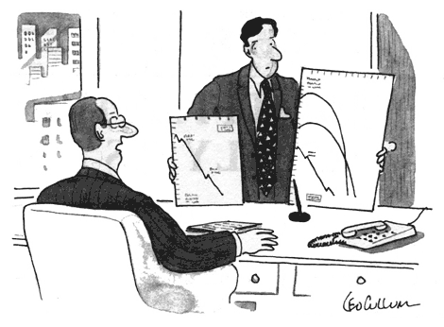
ФЕДЕРАЛЬНОЕ КАЗНАЧЕЙСТВО
Вопросы планирования
экспертиз (исследований)
ФКУ «ЦОКР»
В связи с тем, что на основании Сводного перечня ФКУ «ЦОКР» осуществляет внутреннее планирование по вопросам проведения строительно-технических исследований и экспертиз (в том числе составление бюджетной сметы на командировочные расходы), а также распределение филиальных мощностей для удовлетворения потребностей территориальных органов Федерального казначейства в исследованиях (экспертизах), правильность, точность и полнота направленных заявок является основой успешности и своевременности экспертного сопровождения контрольно-надзорного блока Федерального казначейства.

Slide 8
ФЕДЕРАЛЬНОЕ КАЗНАЧЕЙСТВО
Вид Сводного перечня экспертиз (исследований)
ФКУ «ЦОКР»
№ п/п | № раздела | Код УФК | Управление Федерального казначейства | Номер пункта Плана ФК | Номер пункта Плана УФК | Объект исследования/экспертизы | Объем проверяемых средств,тыс. руб. (при наличии) | Экспертиза (исследование) * |  |  |  |  |  |  |  |  |  |  |  |  |  |  |  |  |  |  |  |  |  |  | Примечания
 |  |  |  |  |  |  |  | Исследование (экспертиза) научно-исследовательских и опытно-конструкторских работ |  |  | Строительно-техническое исследование (экспертиза) |  |  |  |  |  |  |  |  |  |  |  |  |  | Исследование (экспертиза) оборудования |  |  |  |  | Лабораторное исследование (экспертиза) иных работ и материалов
 |  |  |  |  |  |  |  | НИОКР |  |  | Исследование (экспертиза) документации |  |  |  |  |  | Исследование (экспертиза) строительно-монтажных работ |  |  |  | Исследование (экспертиза) строительных материалов
 |  |  |  |  |  |  |  | Проверка на антиплагиат | Соответствие требованиям НД | Соответствие условиям контракта | Проектная | Сметная | Договорная | Исполнительная | Отчётная | Иное | Качество выполненных работ |  | Объем выполненных работы |  | Качество материалов |  |  | Объем материалов | Качество оборудования |  |  | Объем оборудования
 |  |  |  |  |  |  |  |  |  |  |  |  |  |  |  |  | ИС | ДС | КО (ДС) | ДС | ЛС | ИС | дс | КО (ДС) | ЛС | ИС | ДС | КО (ДС) | ДС
1 | 2 | 3 | 4 | 5 | 6 | 7 | 8 | 9 | 10 | 11 | 12 | 13 | 14 | 15 | 16 | 17 | 18 | 19 | 20 | 21 | 22 | 23 | 24 | 25 | 27 | 28 | 29 | 30 | 31 | 32 | 33

Slide 9




ФЕДЕРАЛЬНОЕ КАЗНАЧЕЙСТВО
Объект исследования/экспертизы
(Графа 7)
ФЕДЕРАЛЬНОЕ КАЗНАЧЕЙСТВО
ФКУ «ЦОКР»
1 строка
1 заявка
1 объект исследования
Пример
Объект строительно-технического исследования – это здание, строение, сооружение, элементы конструкции и другие объекты строительства, реконструкции, модернизации, технического перевооружения, капитального ремонта (или их совокупность).
Объект исследования/экспертизы
7
СПЕЦИАЛИЗИРОВАННЫЕ НЕКОММЕРЧЕСКИЕ ОРГАНИЗАЦИИ, ОСУЩЕСТВЛЯЮЩИЕ ДЕЯТЕЛЬНОСТЬ, НАПРАВЛЕННУЮ НА ОБЕСПЕЧЕНИЕ ПРОВЕДЕНИЯ КАПИТАЛЬНОГО РЕМОНТА ОБЩЕГО ИМУЩЕСТВА В МНОГОКВАРТИРНЫХ ДОМАХ
Жилые многоквартирные дома
Администрация города
Жилой дом, расположенный по адресу: Ивановская область, г. Приволжск, ул. Фурманова, д.24а

Slide 10

ФЕДЕРАЛЬНОЕ КАЗНАЧЕЙСТВО
Объем проверяемых средств
(Графа 8)
ФЕДЕРАЛЬНОЕ КАЗНАЧЕЙСТВО
ФКУ «ЦОКР»
Объем проверяемых средств
Объем финансирования
Объем проверяемых средств – это суммарная стоимость государственных контрактов (договоров, иных документов, устанавливающих гражданские права и обязанности между сторонами), необходимым к изучению и анализу в рамках строительно-технического исследования.
От объема проверяемых средств напрямую зависит количество специалистов привлекаемых к строительно-техническому исследованию (экспертизе)
Пример
Объем проверяемых средств, тыс. руб. (при наличии)
8
82 489,530
368 851,716
Пустая строка исключительно в случае лабораторных экспертиз качества материалов и оборудования, без проведения строительно-технического исследования

Slide 11
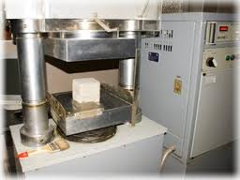
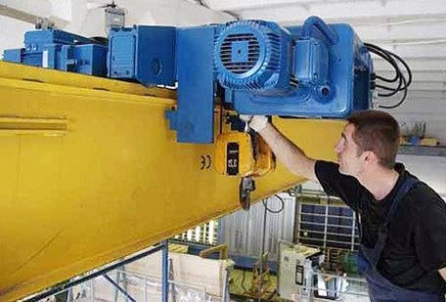
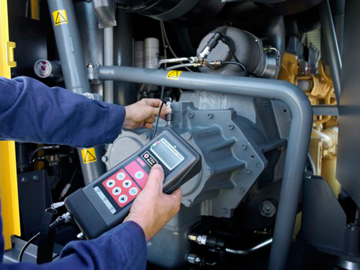
ФЕДЕРАЛЬНОЕ КАЗНАЧЕЙСТВО
Пример корректного заполнения
Сводного перечня
ФЕДЕРАЛЬНОЕ КАЗНАЧЕЙСТВО
ФКУ «ЦОКР»
Исследование (экспертиза) строительных материалов | Исследование (экспертиза) оборудования |  | Лабораторное исследование (экспертиза) иных работ и материалов
Качество материалов | Качество оборудования
ЛС | ЛС | ИС
22 | 27 | 28 | 32
1 | 1 | 1 | 1
3 | 3 | 3 | 3
Потребность 1 подразумевает лабораторную экспертизу качества одного строительного материала в рамках одного объекта исследования
Потребность 1 подразумевает лабораторную экспертизу качества одного вида оборудования в рамках одного объекта исследования
Потребность 1 подразумевает инструментальную экспертизу качества одного вида оборудования в рамках одного объекта исследования
Потребность 1 подразумевает лабораторную экспертизу качества одного иного материала(не строительного) либо работы в рамках одного объекта исследования
Потребность 3 подразумевает лабораторную экспертизу качества трех разных строительных материалов в рамках одного объекта исследования
Потребность 3 подразумевает лабораторную экспертизу качества трех разных видов оборудования в рамках одного объекта исследования
Потребность 3 подразумевает инструментальную экспертизу качества трех разных видов оборудования в рамках одного объекта исследования
Потребность 3 подразумевает лабораторную экспертизу качества трех разных иных материалов (не строительных) либо работ в рамках одного объекта исследования

Slide 12
ФЕДЕРАЛЬНОЕ КАЗНАЧЕЙСТВО
ФКУ «ЦОКР»
Спасибо за внимание!

